Slide 1
De vloer is lava
Sam Hendriks

Slide 2
Inhoud
Wat is het project
Onderdelen
Materialen
Projectplan
Toevoegingen?

Slide 3
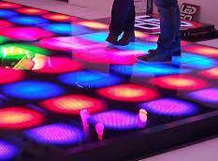
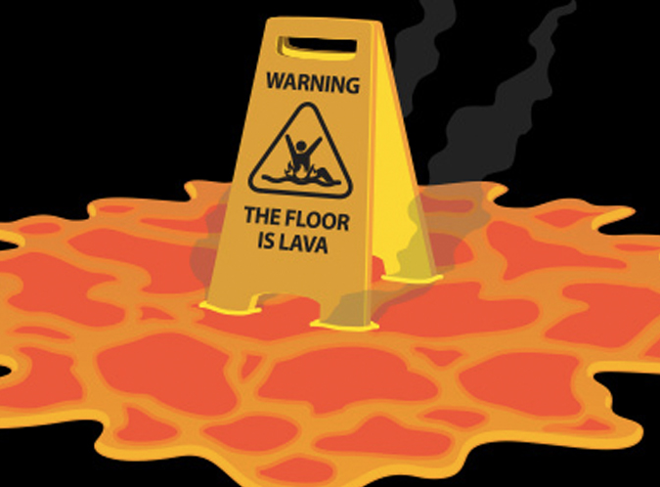
Wat is het project
Wat doet het
Hoe gaat het werken

Slide 4

Onderdelen
Visual studio
Aansturing van de Interactieve vloer

Slide 5
Materialen
Interactieve vloer
Visual studio
Werkend besturings systeem
Trello
Github
Gitkraken

Slide 6
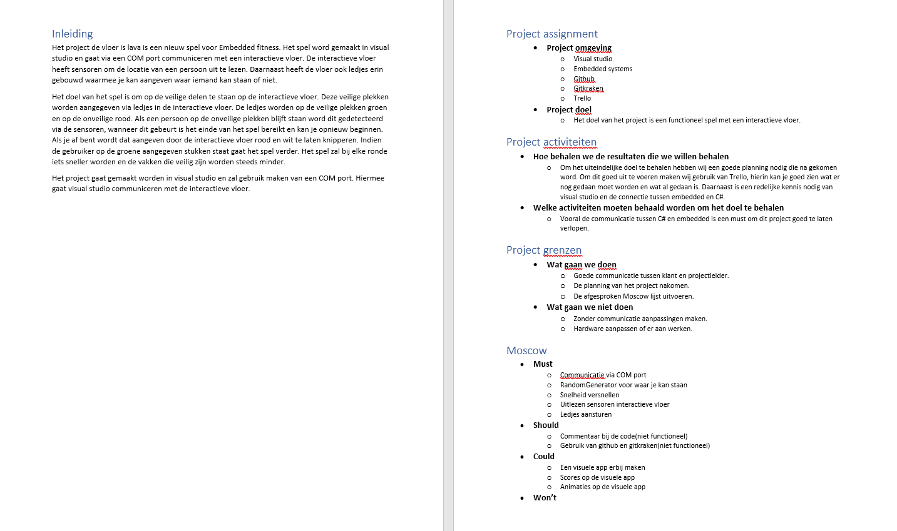
Project plan

Slide 7
Toevoegingen?

